Slide 1

Урок математики

Slide 2



Slide 3



ДИАГРАММА
– это ( изображение, рисунок, чертеж) графическое представление данных

Slide 4
задачи урока
- вспомнить важные дела на день
- повторить, что такое диаграммы
- не забыть заглянуть в телефон
- закрепить умение составлять и читать диаграммы, таблицы с информацией
- проявить сообразительность, выполняя задания

Slide 5
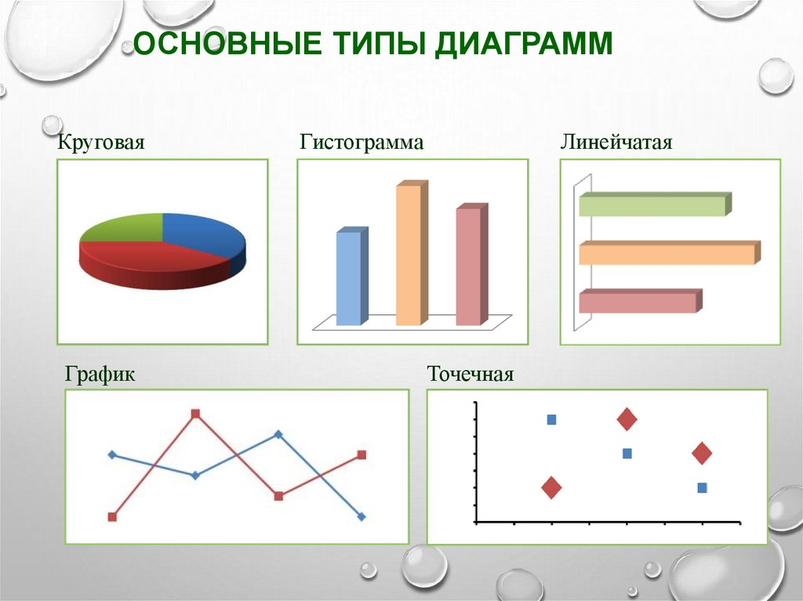

Slide 6
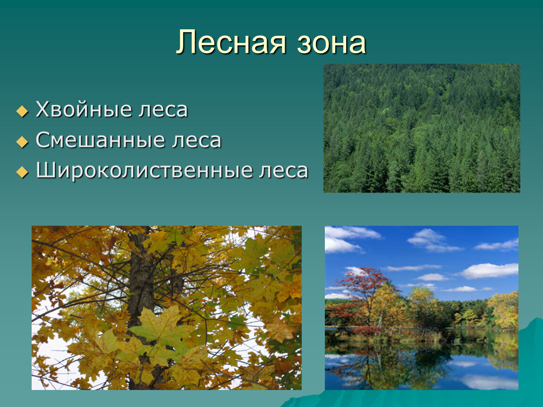
В какой природной зоне мы живем?

Slide 7
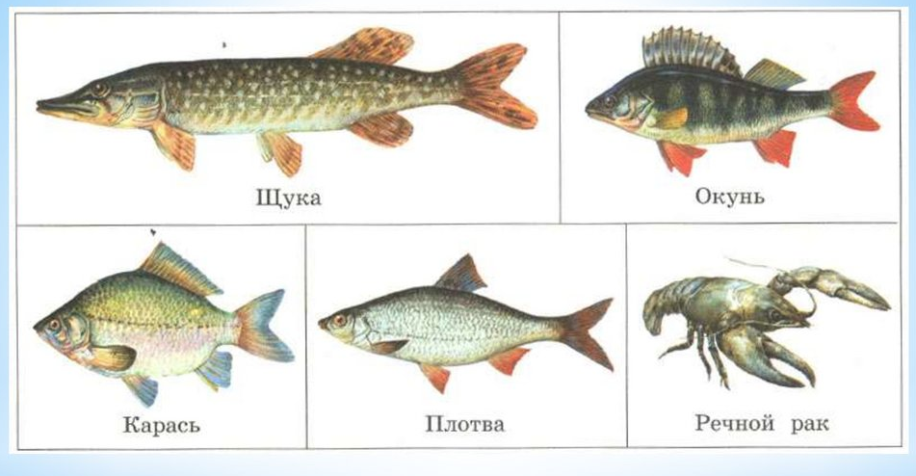
Рыбалка

Slide 8
Щука – 50 см окунь – 20 см плотва – 30 см карась – 45 см речной рак – 30 см

Slide 9
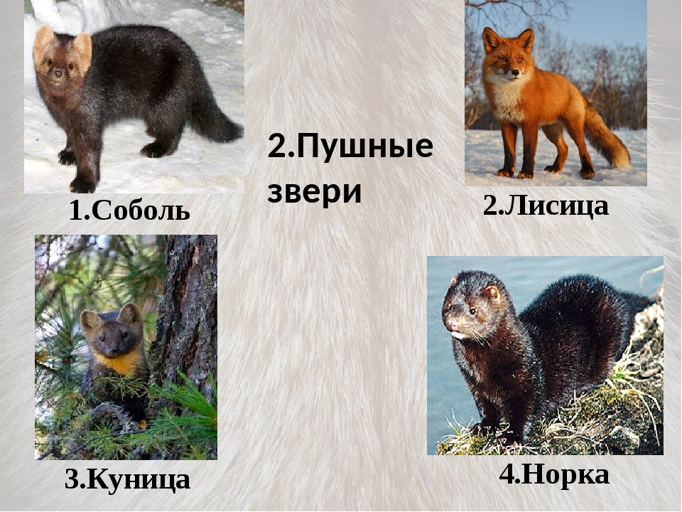
Охота

Slide 10
Соболь – 130 км/ч куница – 64 км/ч лисица – 10 км/ч норка- 20 км/ч

Slide 11
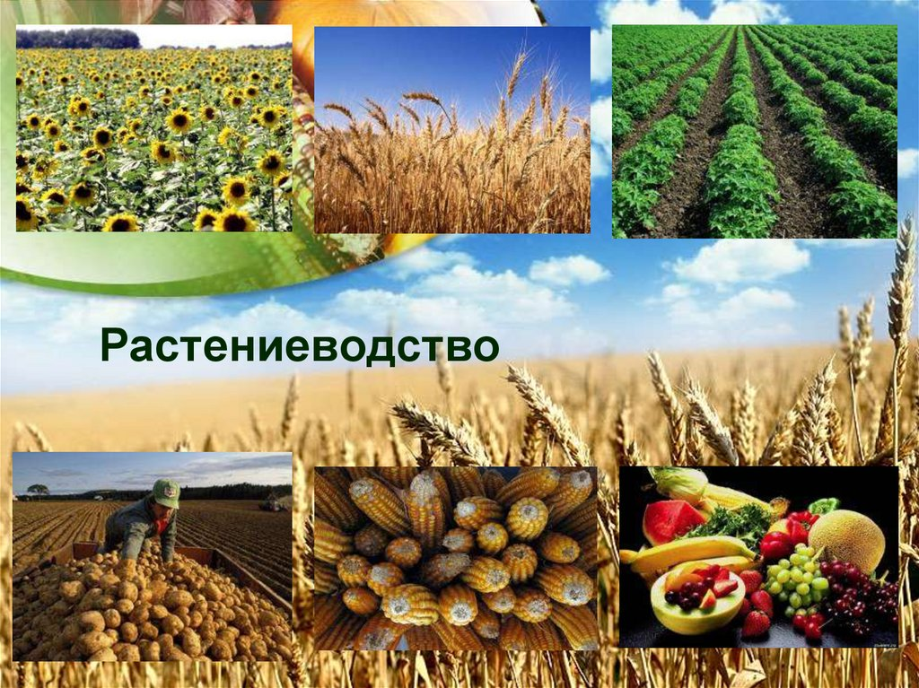
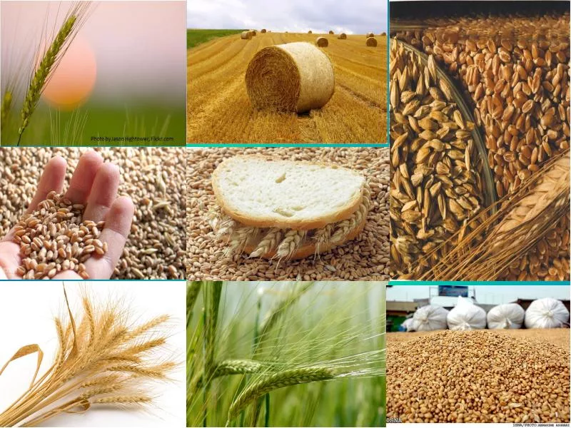
Сельское хозяйство

Slide 12
Уральское сельское хозяйство специализируется на выращивании пшеницы, ржи, а также картофеля, овощей.
Сравните сбор урожая, используя таблицу данных
 | 2023 год | 2024 год
Пшеница | 161 тыс. тонн | 264 тыс. тонн
Картофель | 259 тыс. тонн | 231 тыс. тонн
Овощи | 32 тыс. тонн | 33 тыс. тонн
Рожь | 3 тыс. тонн | 5 тыс. тонн

Slide 13
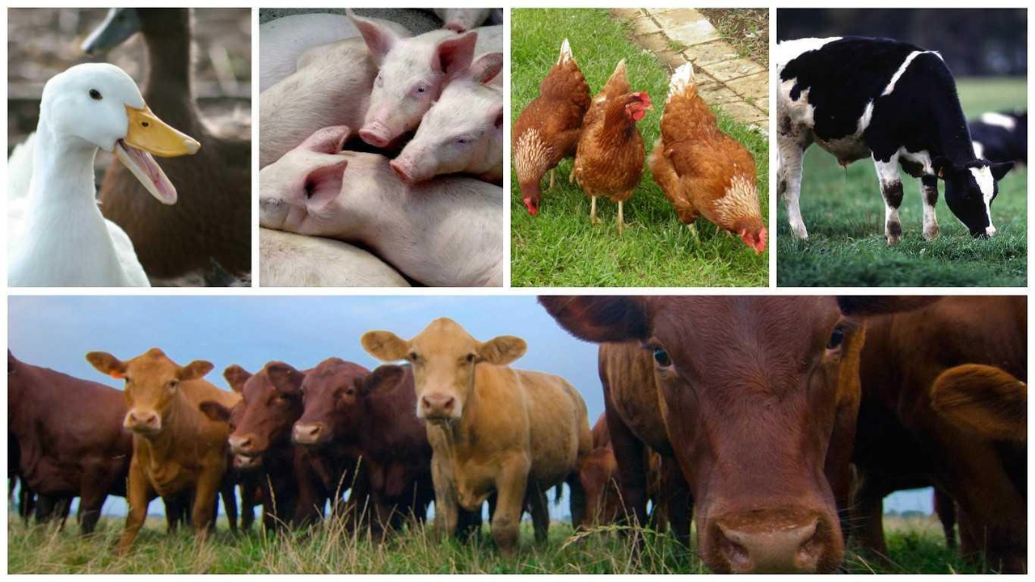
Животноводство

Slide 14
На Урале развиты различные отрасли животноводства.
На севере региона преобладает молочное скотоводство (молочные породы коров) и птицеводство (куры, петухи, утки, индейки, страусы) . Здесь производят большое количество молока и яиц.
На юге Урала, в районах с более теплым климатом, развито мясо-молочное и мясное животноводство (крупный рогатый скот) , а также овцеводство.
Эти отрасли являются важной частью экономики региона и обеспечивают мясом и молоком как сам Урал, так и другие регионы России.
В последние годы также увеличивается роль свиноводства на Урале. Эти отрасли животноводства имеют большое значение.

Slide 15
Используя текст, заполнить данные в таблице
Отрасль | Где больше развита? | Каких животных разводят?
Молочное скотоводство
Птицеводство
Мясо – молочное скотоводство
Мясное животноводство
Овцеводство
Свиноводство
 | Где больше развита в регионе? | Каких животных разводят?
Молочное скотоводство | север | Молочные породы коров
Птицеводство | север | Куры, петухи, индейки, страусы
Мясо-молочное скотоводство | юг | Крупный рогатый скот
Мясное животноводство | юг | Крупный рогатый скот
Овцеводство | юг | Овцы, бараны
Свиноводство | по всему региону | свиньи

Slide 16
Составить «живую» диаграмму рост коровы – 142-145 см быка – 120 – 200 см курицы – 40 см овцы – 55-100 см страуса – 2 м

Slide 17
Самостоятельная работа – кто быстрее?

Slide 18
задачи урока
- вспомнить важные дела на день
- повторить, что такое диаграммы
- не забыть заглянуть в телефон
- закрепить умение составлять и читать диаграммы, таблицы с информацией
- проявить сообразительность, выполняя задания

Slide 19
вы – молодцы!
Диаграмма – итог урока

Slide 20


вы – молодцы!
Диаграмма – итог урока

